Slide 1

TRABAJO
FIN DE GRADO
ESTUDIO DE LA INTRODUCCIÓN DE PROCEDIMIENTOS POINT MERGE EN UN TMA COMPLEJO
Autor: Jorge Mota Madrid jormomad@etsid.upv.es
Tutor: Pedro Yuste Pérez pyuste@disca.upv.es

Slide 2
Índice:
Objetivo del trabajo
Descripción de las condiciones: TMA y procedimiento Point Merge
Teoría de colas y procesos estocásticos
Propuesta de procedimiento
Franqueamiento de obstáculos del procedimiento
Turno de preguntas

Slide 3
Objetivo del trabajo
¿En que consiste este trabajo?
¿Cómo lo hemos realizado?

Slide 4
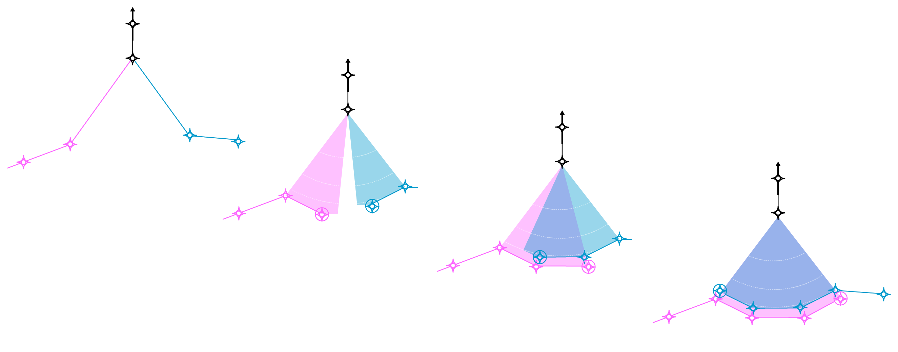
Objetivo del trabajo

Slide 5
Condiciones del trabajo: TMA
Regulación del espacio aéreo
El aeropuerto de Alicante
Aproximaciones al aeropuerto

Slide 6
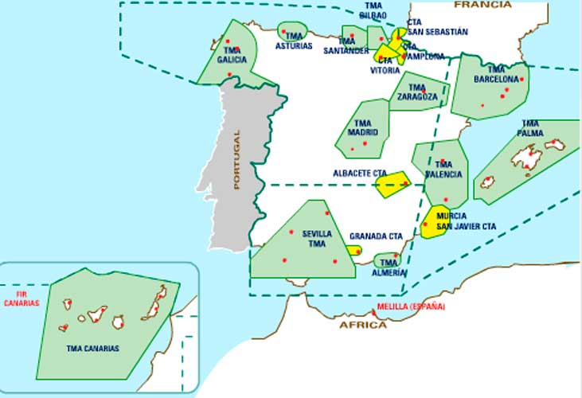
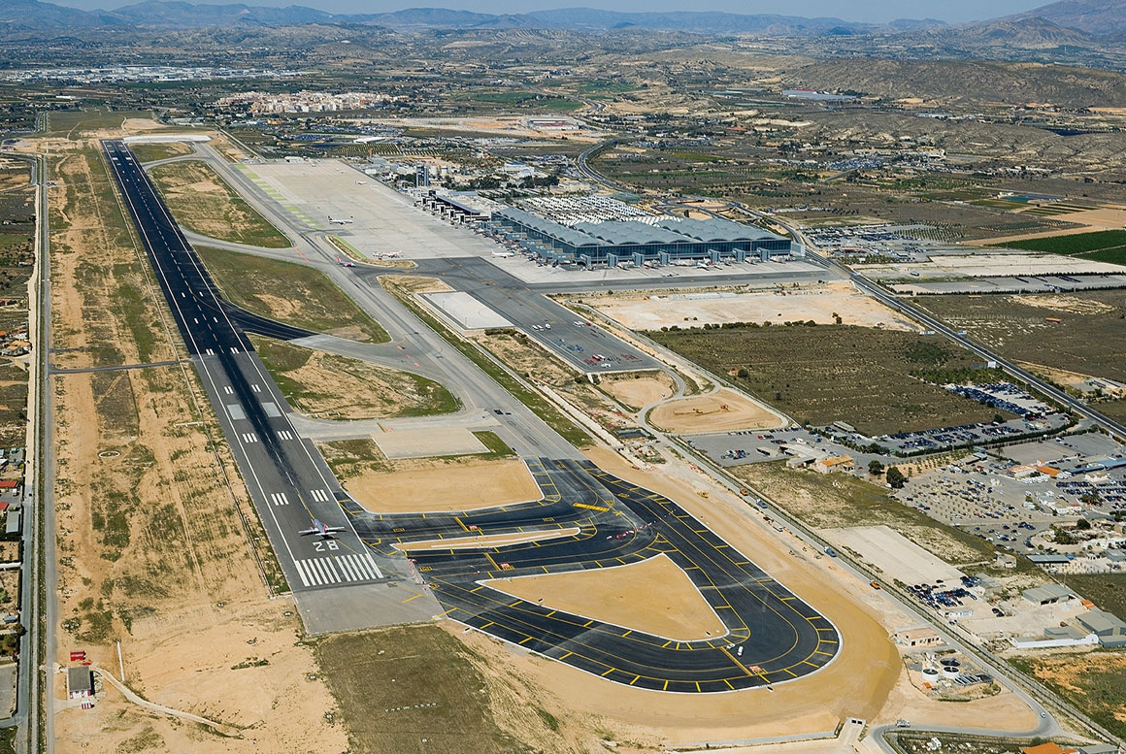
Condiciones del trabajo: TMA

Slide 7
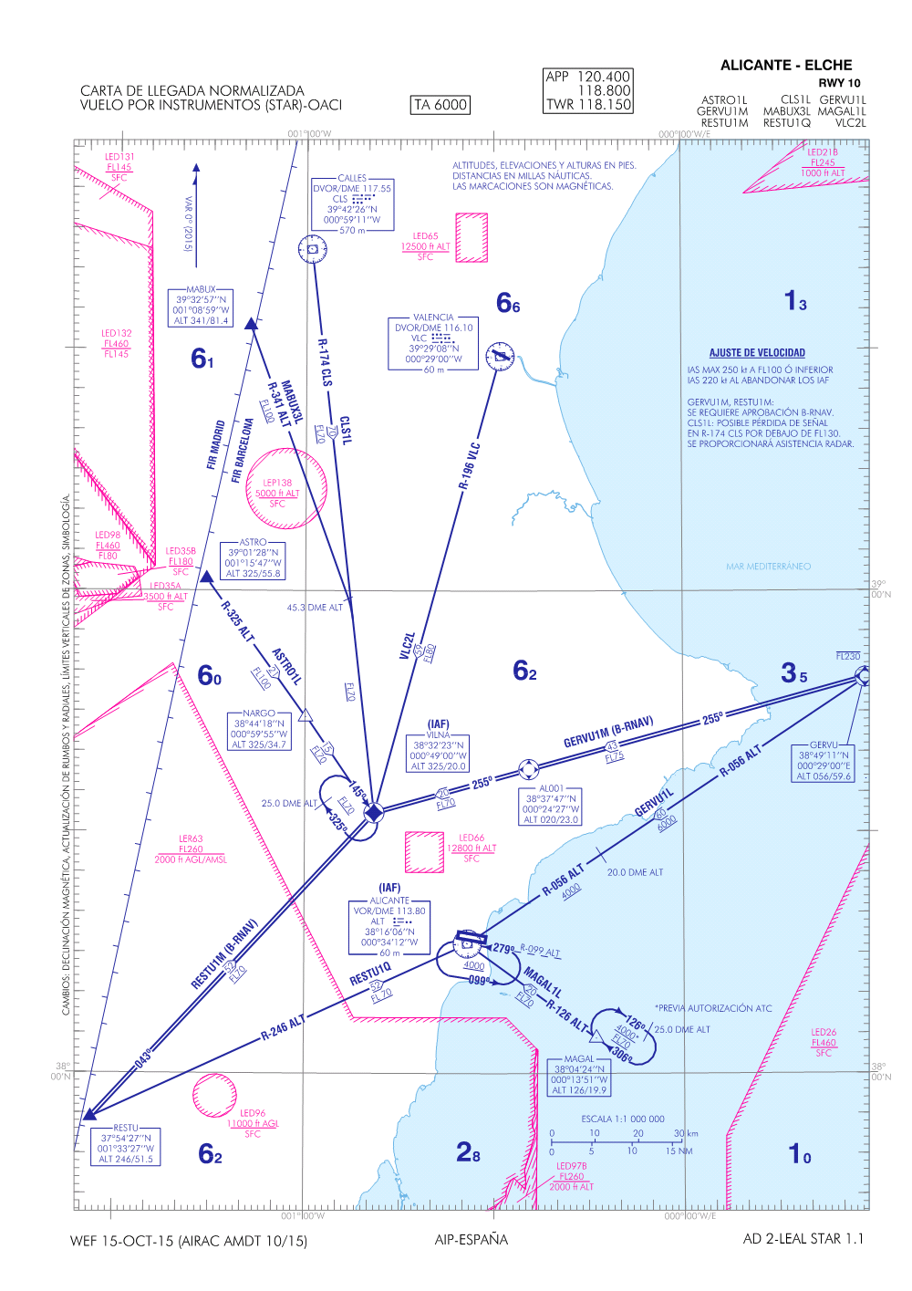
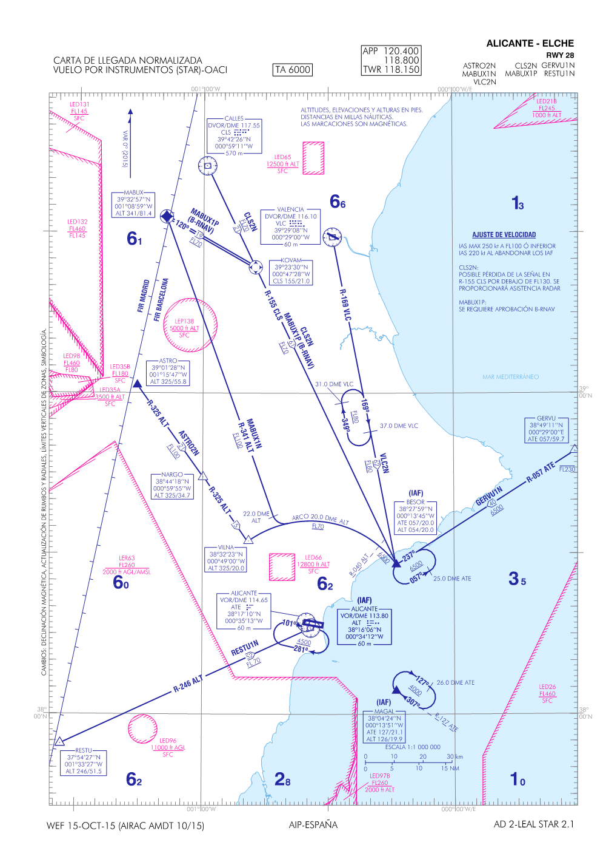
Condiciones del trabajo: TMA

Slide 8
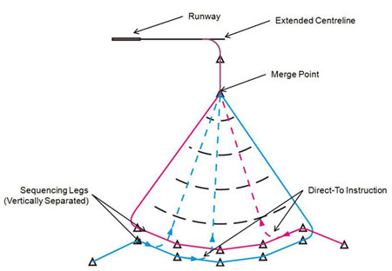
Condiciones del trabajo: Point Merge
Características
Ventajas

Slide 9
Teoría de colas
*Explicar los distintos modelos, y por qué elegimos el M/1/1
*Explicar el estudio que he hecho (fórmulas y datos)
*Explicar los resultados obtenidos

Slide 10
Teoría de colas
Obtención de los datos
Estudio realizado
Resultados

Slide 11
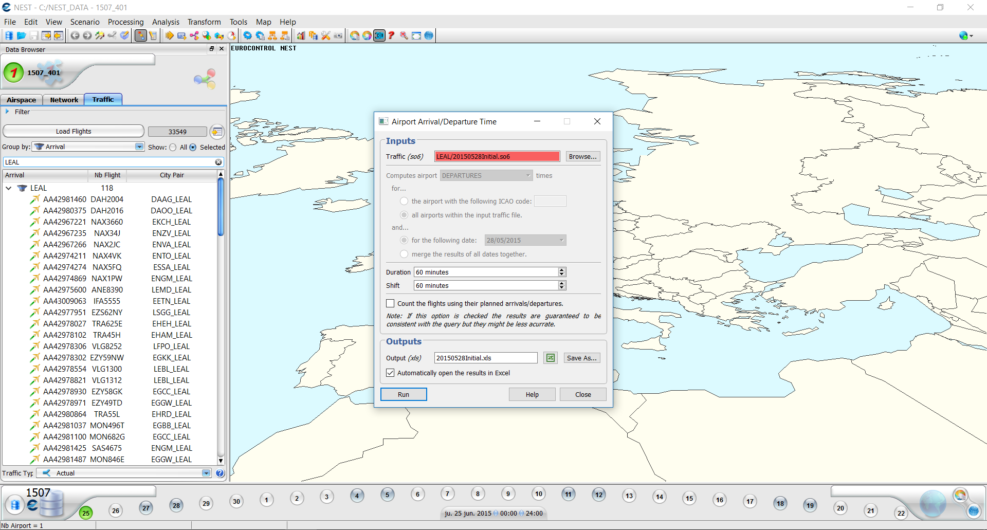
Teoría de colas

Slide 12
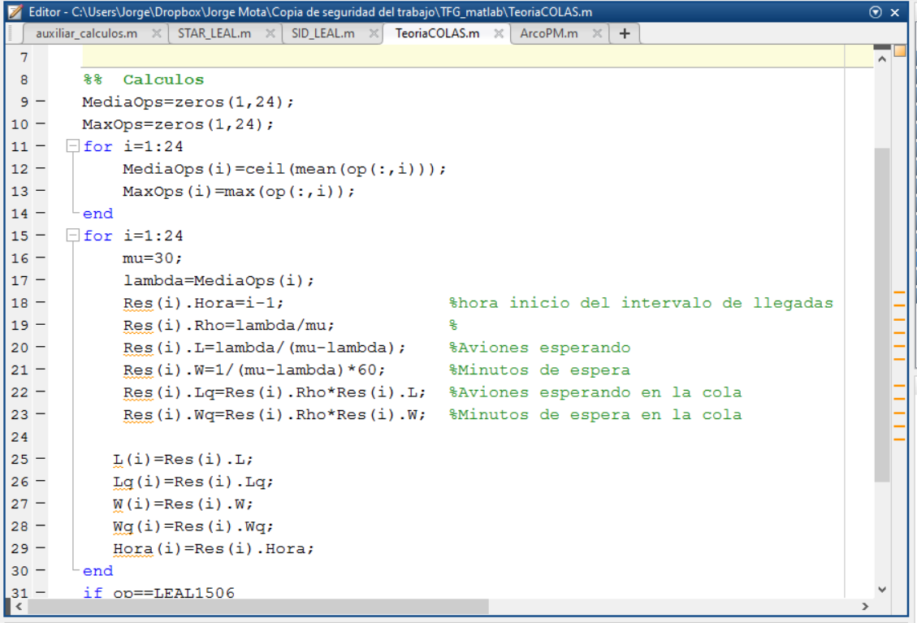
Teoría de colas
Distribución exponencial de Poisson, con un servidor y una única cola
M/1/1

Slide 13
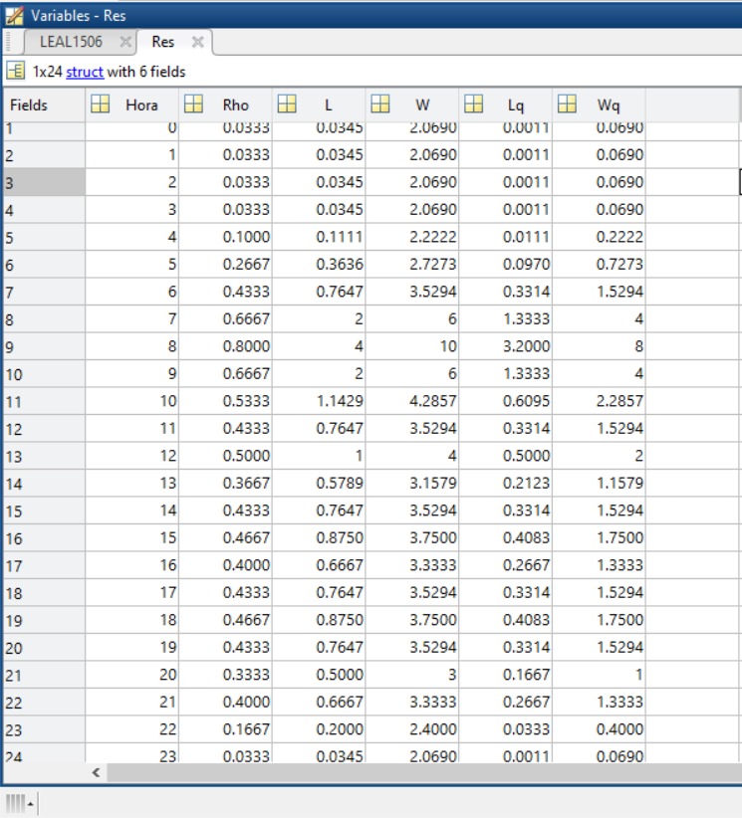
Teoría de colas
Tiempo en la cola variable a lo largo del día
Resumen: espera máxima de 10 minutos, espera mínima de 2 minutos

Slide 14
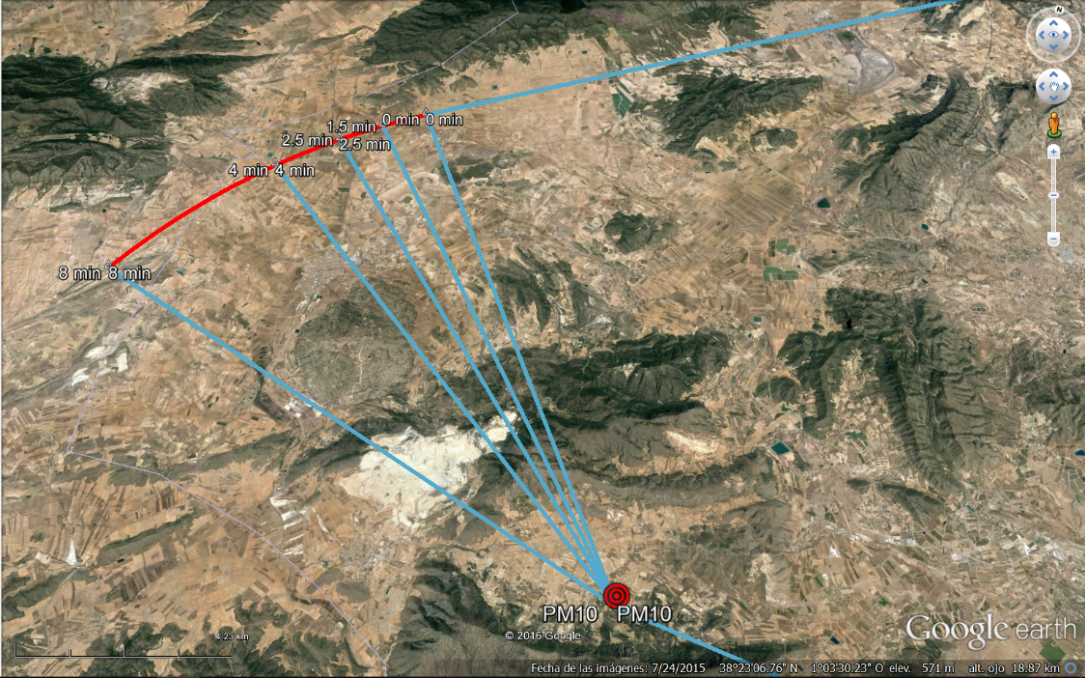
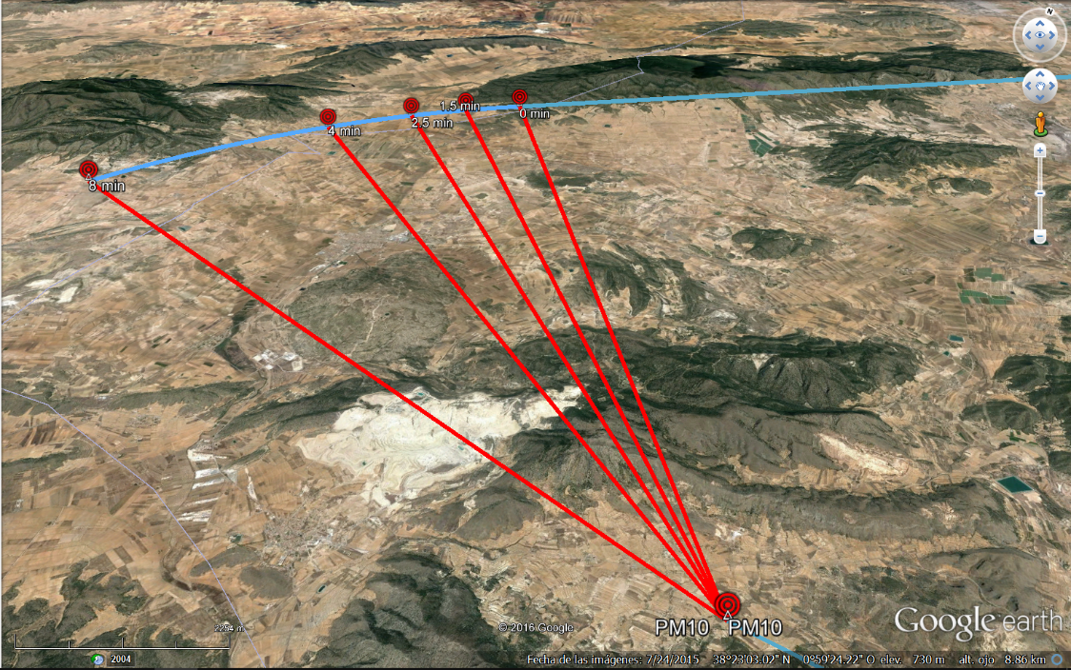
Propuesta de procedimiento

Slide 15
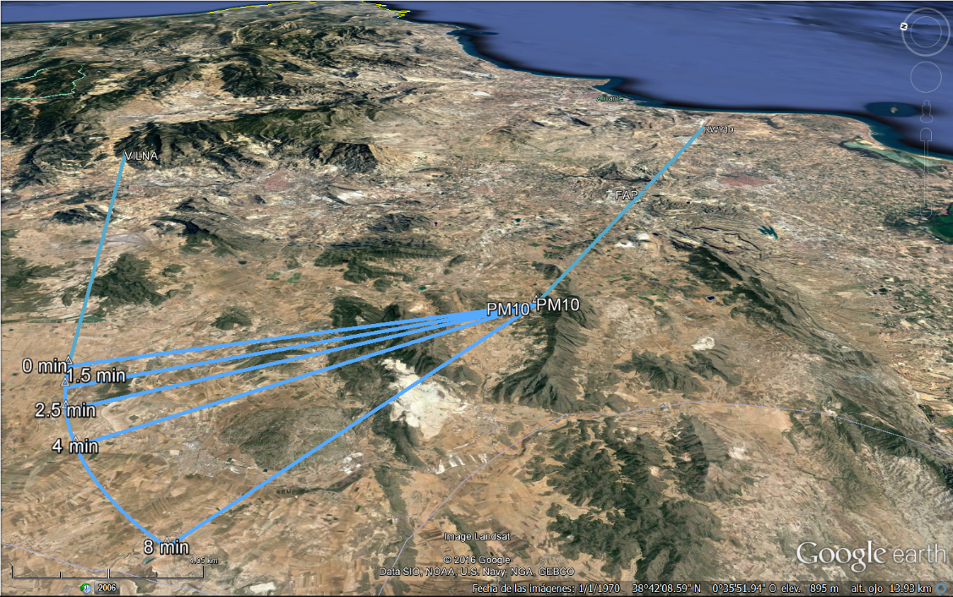
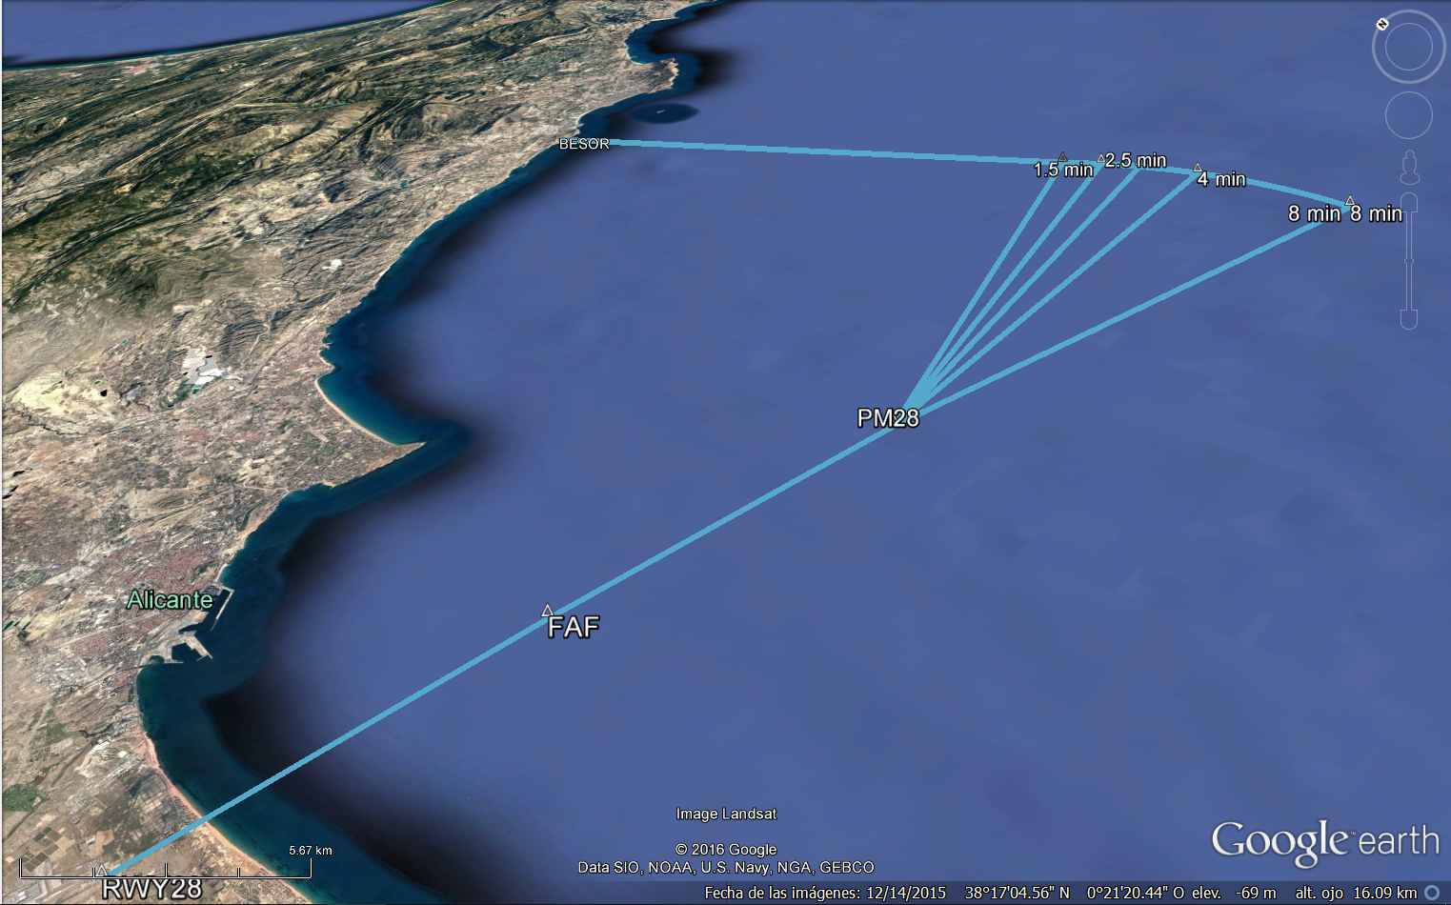
Propuesta de procedimiento

Slide 16
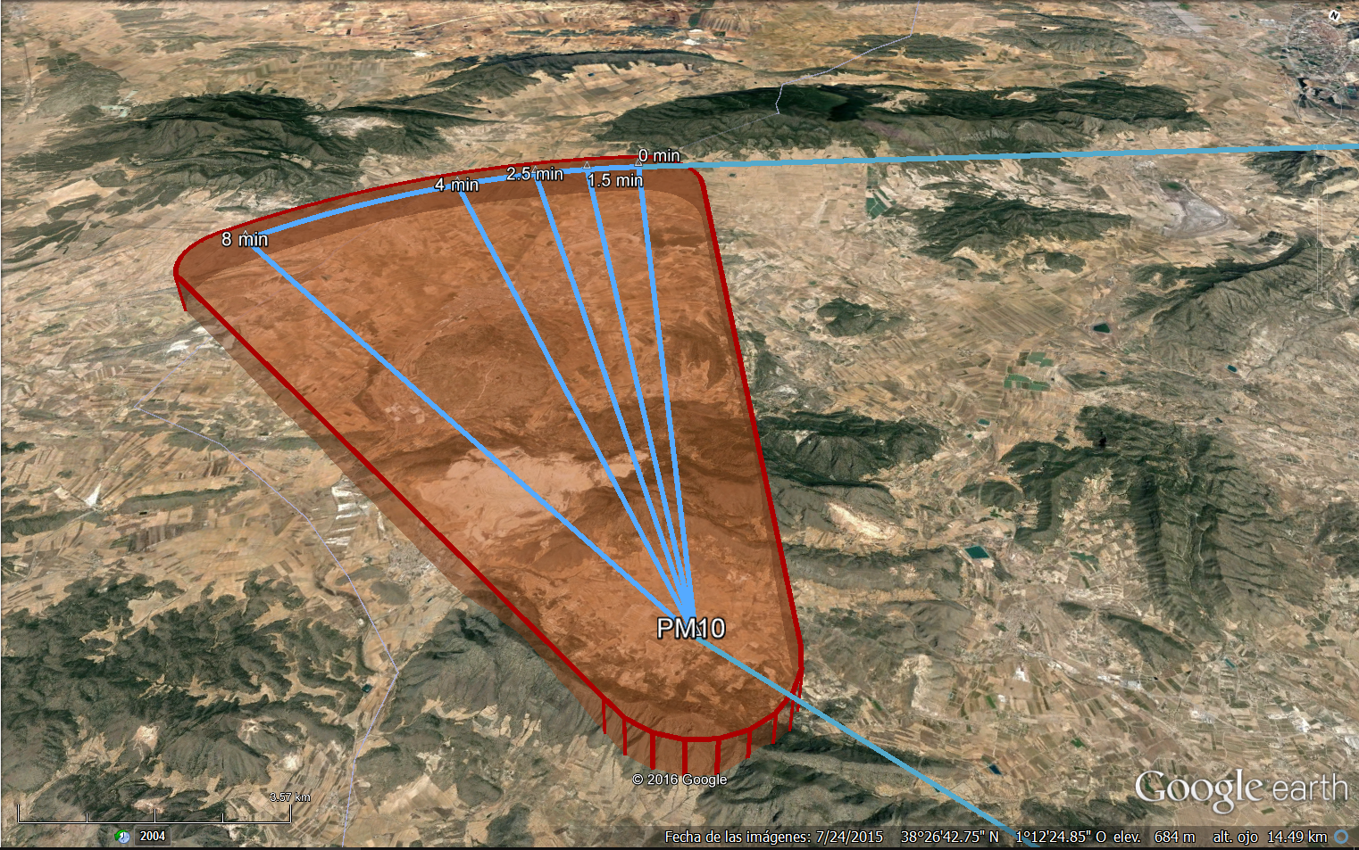
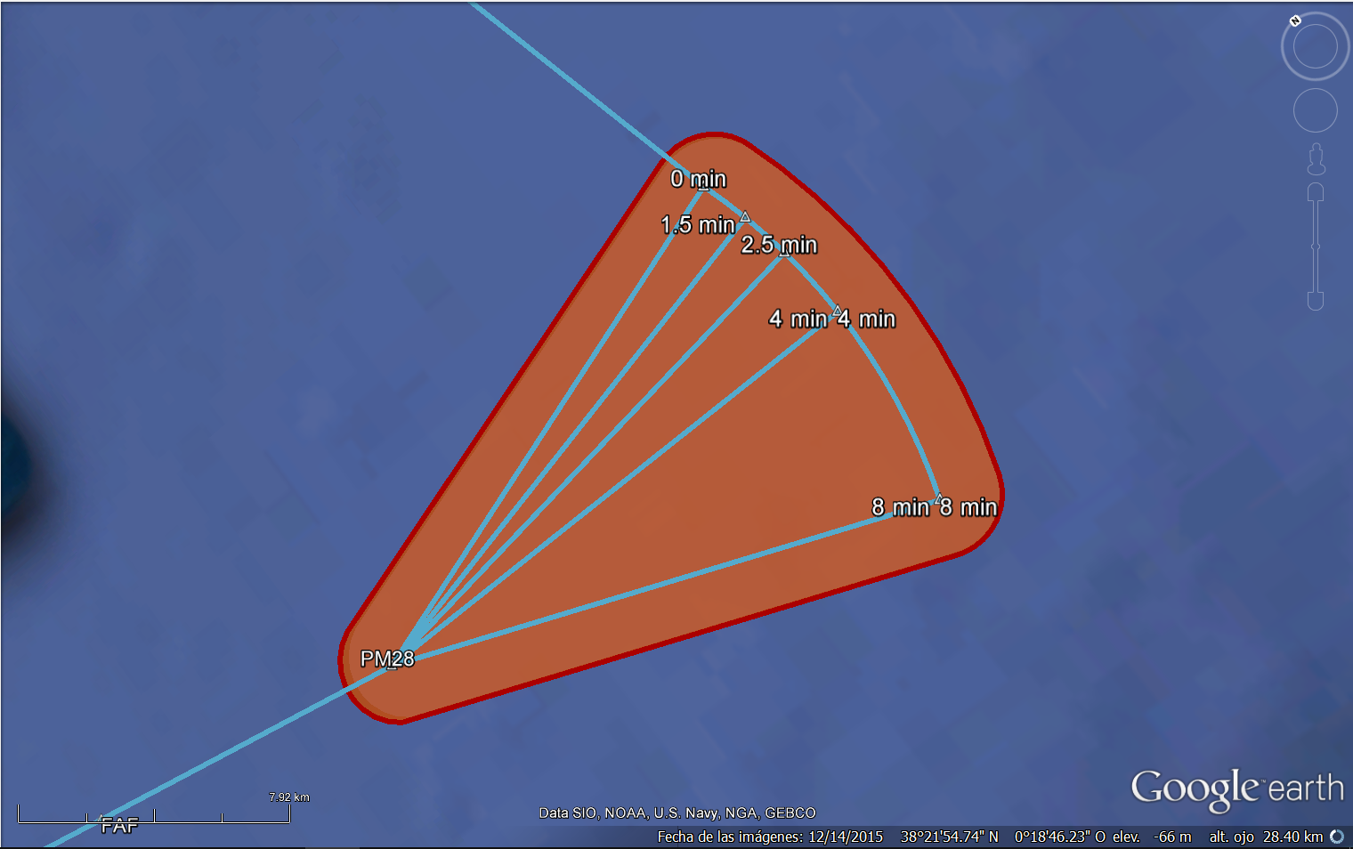
Franqueamiento de obstáculos

Slide 17
FIN
Gracias por vuestra atención

Slide 18
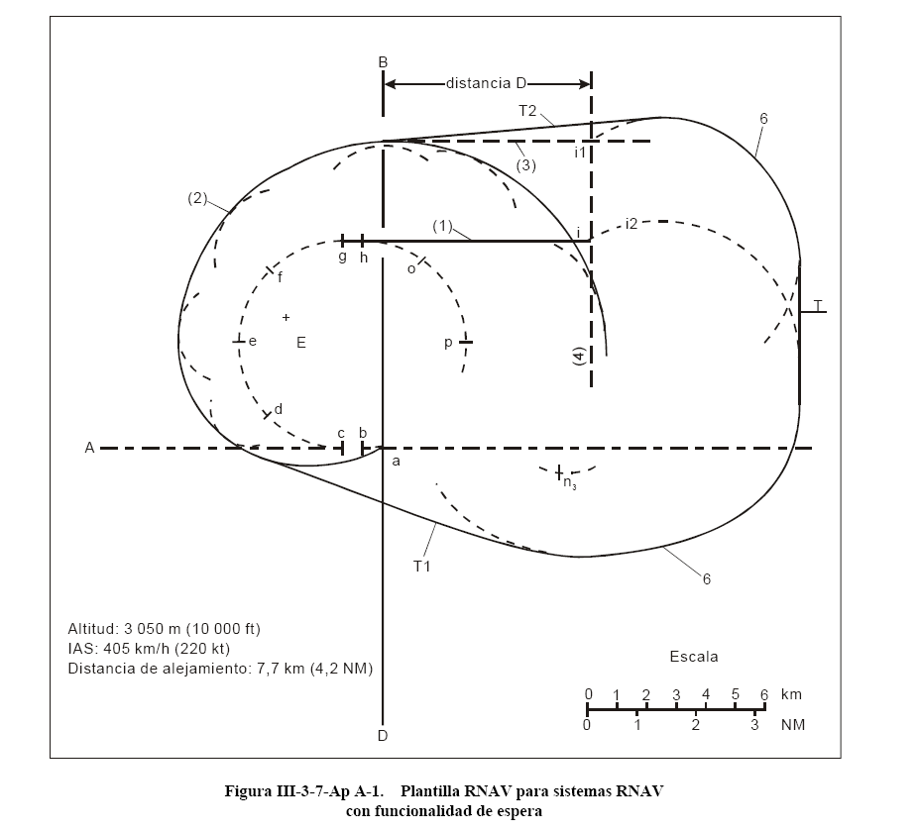
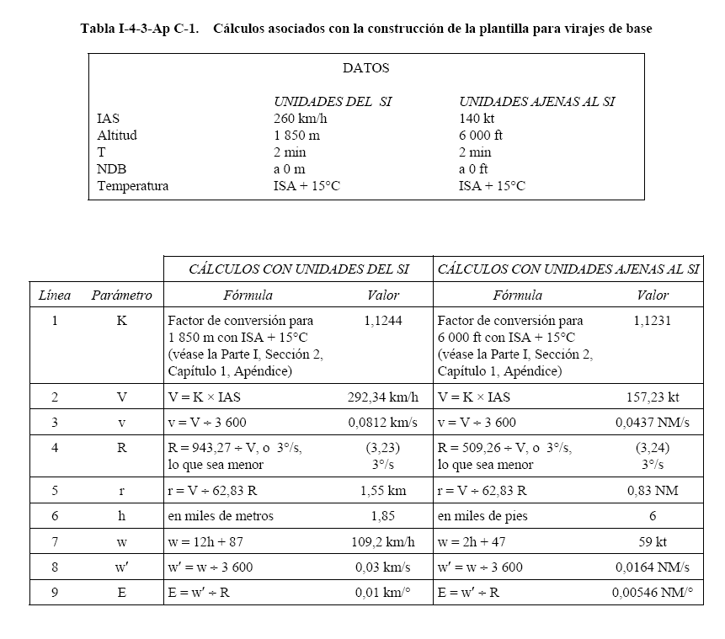

Slide 19
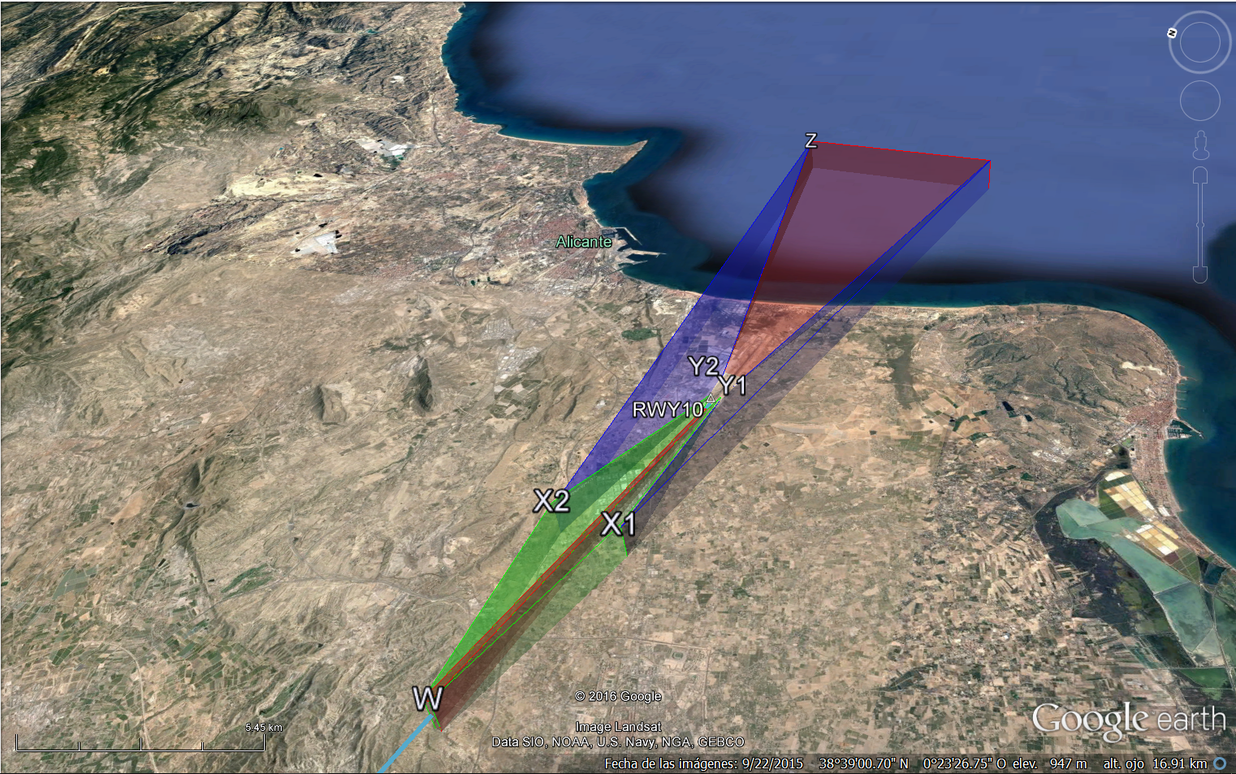

Slide 20
